Slide 1
Знакомство с языками программирования
Семинар 1.

Slide 2
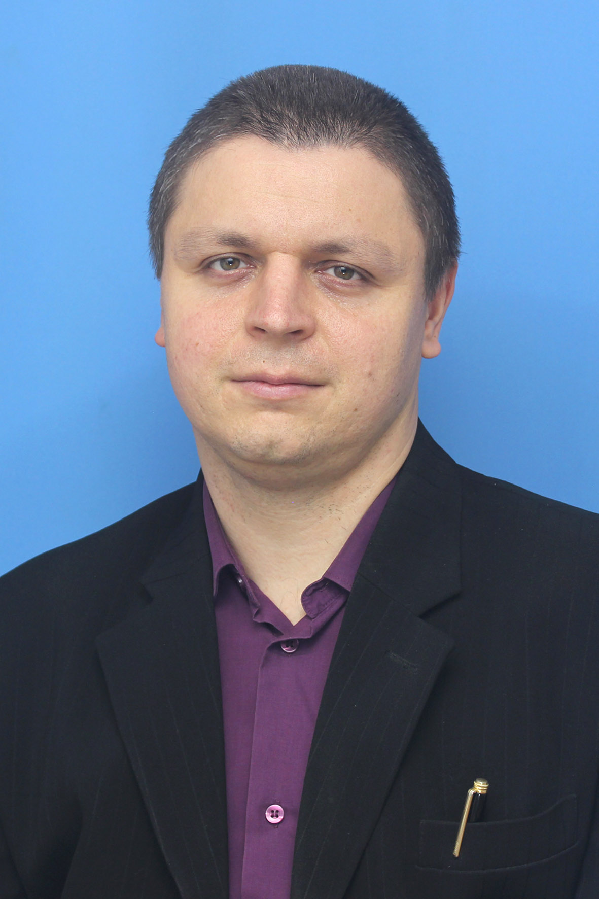
Владимир Литвинов
Давайте знакомиться!
Кандидат технических наук,
доцент кафедры «Математика и информатика»,
Донской государственный технический университет,
г. Ростов-на-Дону
C/C++/C#/CUDA
Научные интересы:
математическое моделирование гидродинамических процессов в гетерогенных вычислительных системах
параллельное программирование в высокопроизводительных вычислительных системах
разработка корпоративных информационных систем
Разработал автоматизированную систему управления образовательной организацией (VPS CentOS 7, MariaDB, C#, ASP .NET Core MVC, Entity Framework)
Notes:
Стандартный слайд знакомства. Не меняем его, меняем текст в нем.
Добавьте его, если впервые работаете с группой

Slide 3
Семинары блока
“Знакомство с языками программирования”
1
Сегодня -
Задачи уровня “Почувствуй себя интерном”
2
Задачи уровня: “Почувствуй себя джуном”
3
Задачи уровня: “Почувствуй себя мидлом”

Slide 4
План на сегодня:
Quiz!
Установка Visual studio code
Первая задача - объяснение преподавателем, ответы на вопросы
Решение в группе задач
Возвращение в общий зал и обсуждение кода
Перерыв
Решение в группе задач
Возвращение в общий зал и обсуждение кода
Домашнее задание

Slide 5


Quiz!

Slide 6
Что точно не относится к программе?
Логика
Кнопочки
Хранилище данных
Магия

Slide 7
Что точно не относится к программе?
Логика
Кнопочки
Хранилище данных
Магия

Slide 8
С чего следует начать написание программы?
С уточнения требований
С описания алгоритма
С именования переменных
С подборки красивых шрифтов/картинок

Slide 9
С чего следует начать написание программы?
С уточнения требований
С описания алгоритма
С именования переменных
С подборки красивых шрифтов/картинок

Slide 10
Оператор считывания данных из консоли\терминала - это:
ReadLine
Write
WriteLine
SetCursor

Slide 11
Оператор считывания данных из консоли\терминала - это:
ReadLine
Write
WriteLine
SetCursor

Slide 12
Целочисленный тип данных - это:
double
int
string
bool

Slide 13
Целочисленный тип данных - это:
double
int
string
bool

Slide 14
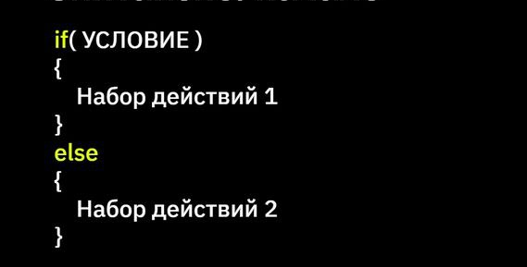
На рисунке представлен оператор:
ветвления
выбора
повторения
цикла

Slide 15
На рисунке представлен оператор:
ветвления
выбора
повторения
цикла

Slide 16
При помощи какой языковой конструкции выполняются повторяющиеся действия?
if
while
цикл
switch

Slide 17
При помощи какой языковой конструкции выполняются повторяющиеся действия?
if
while
цикл
switch

Slide 18
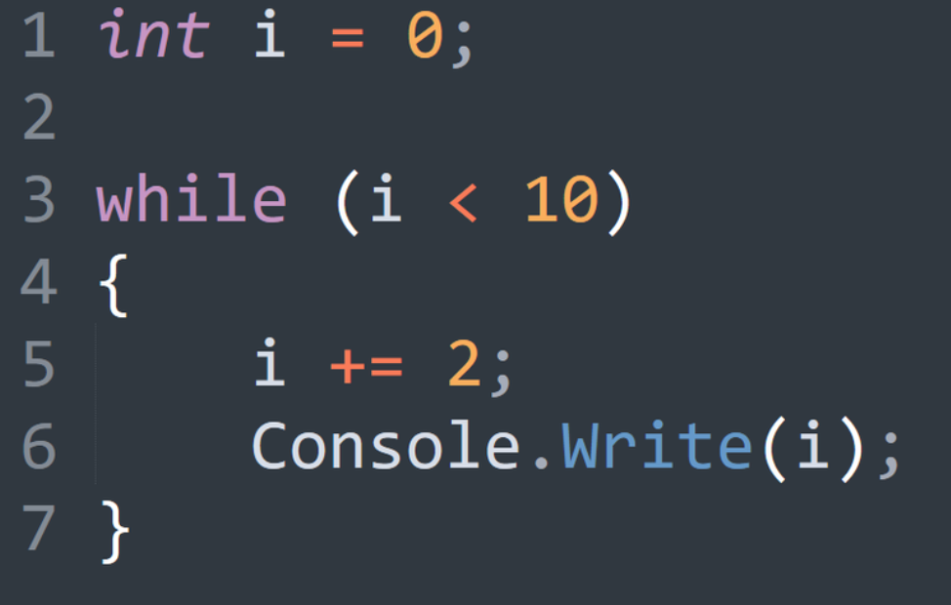
Что будет выведено в консоли?
Будет ошибка
2 4 6 8 10
0 2 4 8 10
0 2 4 8

Slide 19
Что будет выведено в консоли?
Будет ошибка
2 4 6 8 10
0 2 4 8 10
0 2 4 8

Slide 20
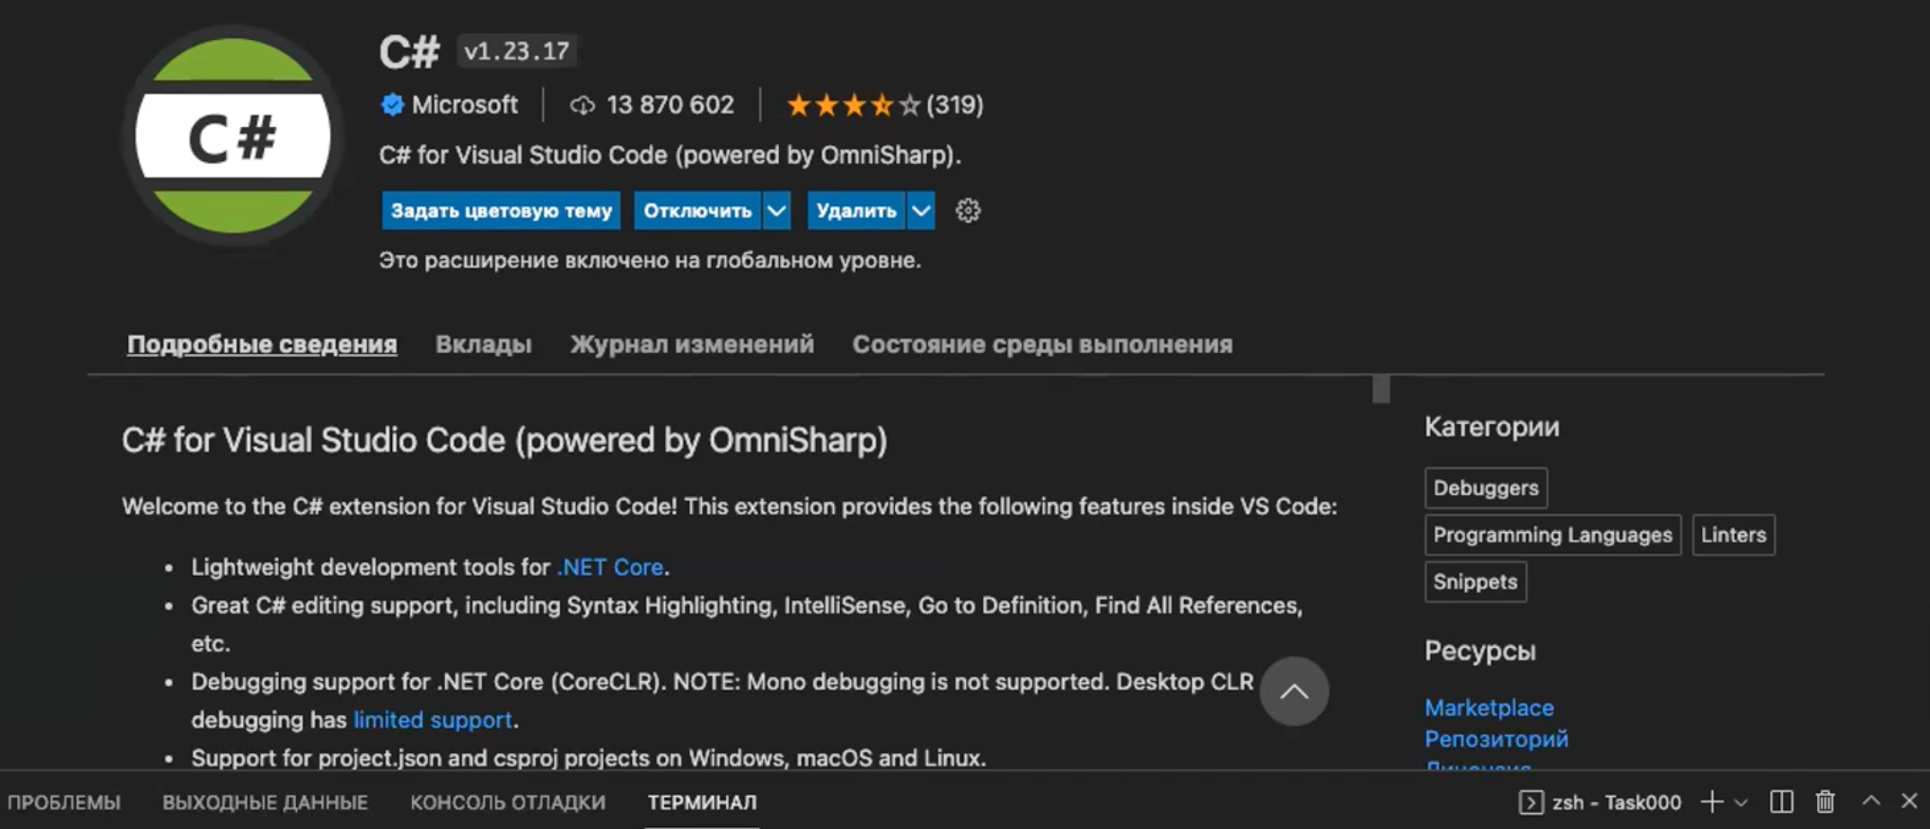
Начало работы - установка Visual Studio Code

Slide 21

0. Демонстрация решения
Напишите программу, которая на вход принимает число и выдаёт его квадрат (число умноженное на само себя).
Например:
4 -> 16
-3 -> 9
-7 -> 49

Slide 22

Итерация №1
Решение в группах задач:
1. Напишите программу, которая на вход принимает два числа и проверяет, является ли первое число квадратом второго.
a = 25, b = 5 -> да
a = 2, b = 10 -> нет
a = 9, b = -3 -> да
a = -3, b = 9 -> нет
3. Напишите программу, которая будет выдавать название дня недели по заданному номеру.
3 -> Среда
5 -> Пятница
20 мин

Slide 23
Итерация №1
Общее обсуждение решения:
1. Напишите программу, которая на вход принимает два числа и проверяет, является ли первое число квадратом второго.
a = 25, b = 5 -> да
a = 2, b = 10 -> нет
a = 9, b = -3 -> да
a = -3, b = 9 -> нет
3. Напишите программу, которая будет выдавать название дня недели по заданному номеру.
3 -> Среда
5 -> Пятница
10 мин

Slide 24
Ваши вопросы?
Перерыв
Notes:
Для удобства можно использовать таймер на экране: вариант 1, вариант 2

Slide 25
Итерация №2
Решение в группах задач:
20 мин
5. Напишите программу, которая на вход принимает одно число (N), а на выходе показывает все целые числа в промежутке от -N до N.
4 -> "-4, -3, -2, -1, 0, 1, 2, 3, 4"
2 -> " -2, -1, 0, 1, 2"
7. Напишите программу, которая принимает на вход трёхзначное число и на выходе показывает последнюю цифру этого числа. 456 -> 6 782 -> 2 918 -> 8

Slide 26
Итерация №2
Общее обсуждение решения:
10 мин
5. Напишите программу, которая на вход принимает одно число (N), а на выходе показывает все целые числа в промежутке от -N до N.
4 -> "-4, -3, -2, -1, 0, 1, 2, 3, 4"
2 -> " -2, -1, 0, 1, 2"
7. Напишите программу, которая принимает на вход трёхзначное число и на выходе показывает последнюю цифру этого числа. 456 -> 6 782 -> 2 918 -> 8

Slide 27
Ваши вопросы?

Slide 28
Домашнее задание
Задание | Пример
Задача 2: Напишите программу, которая на вход принимает два числа и выдаёт, какое число большее, а какое меньшее. | a = 5; b = 7 -> max = 7 a = 2; b = 10 -> max = 10 a = -9; b = -3 -> max = -3
Задача 4: Напишите программу, которая принимает на вход три числа и выдаёт максимальное из этих чисел. | 2, 3, 7 -> 7 44, 5, 78 -> 78 22, 3, 9 -> 22
Задача 6: Напишите программу, которая на вход принимает число и выдаёт, является ли число чётным (делится ли оно на два без остатка). | 4 -> да -3 -> нет 7 -> нет
Задача 8: Напишите программу, которая на вход принимает число (N), а на выходе показывает все чётные числа от 1 до N. | 5 -> 2, 4 8 -> 2, 4, 6, 8

Slide 29



Рефлексия
Семинар 1. Знакомство с языками программирования
Был урок полезен вам?
Узнали вы что-то новое?
Что было сложно?
Notes:
Вы можете сами менять вопросы! Попросите студентов ответить голосом или отписаться в чате.

